Slide 1




Modul 3: Kritiskt tänkande och etiskt beslutsfattande inom yrkesutbildning för anställning
Detta projekt samfinansierades med stöd från Europeiska kommissionens Erasmus+-program. Denna publikation återspeglar endast författarnas åsikter, och varken Europeiska kommissionen eller SEPIE ansvarar för någon användning som kan göras av informationen häri.

Slide 2


ENHET 1: UTVÄRDERING AV AI-BASERADE BESLUT OCH FÖRSTÅELSE AV DERAS PEDAGOGISKA INVERKAN
1
ENHET 2: ATT IDENTIFIERA OCH HANTERA DE ETISKA UTMANINGARNA MED ATT ANVÄNDA AI I KLASSRUMMET
2
NÖJD
ENHET 3: TILLÄMPNING AV ETISKA RESONEMANGSMODELLER I UTBILDNINGS- OCH BEDÖMNINGSSAMMANHANG
3
ENHET 4: STÄRKA DIGITAL OCH MEDIEKUNSKAP FÖR KRITISK UTVÄRDERING AV AI
4

Slide 3

LÄRANDEMÅL
När denna modul är avslutad kommer deltagarna att kunna:
1
Kritiskt utvärdera den pedagogiska effekten, och identifiera när algoritmiska rekommendationer uppfyller utbildningsmålen och när de kan vara pedagogiskt otillräckliga eller partiska.
Att identifiera och hantera begränsningarna hos artificiell intelligens. Att identifiera fördomar, hallucinationer och felinformation som strukturella egenskaper, inte som enstaka fel.
När AI hjälper till i beslut om bedömning, remiss och personalisering är det nödvändigt att använda etiska och vårdcentrerade metoder.
Tolka, verifiera och kritiskt utvärdera information och förslag som genereras av AI innan du använder dem i utbildning.
Bibehåll mänsklig tillsyn och professionellt ansvarstagande. Se till att du ytterst ansvarig för beslutet och agera som en etisk garant, med professionellt omdöme som ingen algoritm kan replikera.
2
3
4
4
5
Notes:
3

Slide 4

INTRODUKTION
Artificiell intelligens spelar en allt viktigare roll inom utbildning och yrkesutbildning. Som utbildare inom utbildning och yrkesutbildning kanske du redan använder AI-verktyg för att stödja skapandet av innehåll, lärandeaktiviteter, bedömningar eller administrativa uppgifter. Att förstå hur man använder dessa tekniker på ett ansvarsfullt sätt blir en allt viktigare yrkeskompetens.
I den här modulen kommer du att utforska hur man tillämpar kritiskt tänkande och etiskt beslutsfattande vid användning av AI i utbildningssammanhang. Du kommer att beakta aspekter som analys av AI-genererad information, risk- och nyttobedömning, professionellt ansvar och effekterna av tekniska beslut på studenter och undervisningsmetoder.
Målet är inte bara att lära sig om AI-verktyg, utan att utveckla den kunskap och urskiljningsförmåga som krävs för att kritiskt utvärdera användningen av AI och fatta välgrundade och etiska beslut som en del av den kontinuerliga professionella utvecklingen.
Notes:
4

Slide 5

INTERNATIONELLA ETISKA RAMAR
  UNESCO:s rekommendation om etiken kring artificiell intelligens (2021)
  Ett icke-bindande globalt etiskt ramverk antaget av UNESCO:s 193 medlemsstater. Det betonar att artificiell intelligens måste respektera mänskliga rättigheter, tjäna det gemensamma bästa och vara föremål för mänsklig tillsyn. Inom utbildning innebär detta att AI-verktyg måste säkerställa rättvis tillgång, skydda elevernas integritet och säkerställa att tekniken förstärker, och inte ersätter, mänskligt pedagogiskt omdöme.
  2. Europeiska unionens lag om artificiell intelligens (2024)
  Den första heltäckande lagen som reglerar artificiell intelligens. Den fastställer riskbaserade krav för transparens, säkerhet och skydd av grundläggande rättigheter. För utbildningssystem betonar den behovet av mänsklig tillsyn i beslut med stor inverkan och ansvarsmekanismer för att avhjälpa skada.

Slide 6
INTERNATIONELLA ETISKA RAMAR
  3. Allmänna dataskyddsförordningen (GDPR)
  Det europeiska dataskyddsramverket gäller för alla system som behandlar personuppgifter. Inom yrkesutbildning krävs uttryckligt samtycke för användning av uppgifter, transparent datahantering och rätten att vägra automatiserade beslutsprocesser som har rättsliga konsekvenser för anställning eller tillgång till utbildning.

Slide 7

ENHET 1:
UTVÄRDERA AI-BASERADE BESLUT OCH FÖRSTÅ DERAS PEDAGOGISKA INVERKAN.

Slide 8













Vid slutet av kursen kommer du som utbildare i kontinuerlig professionell utveckling att kunna kritiskt utvärdera en rekommendation som genereras av artificiell intelligens, skilja dess stödjande funktion från dess yttersta ansvar i beslutsprocessen, och förutsäga dess pedagogiska inverkan på vuxna inom professionell utveckling inriktad på arbetslivet.
Denna enhet presenterar utvärderingen av AI-stödda beslut som probabilistiska processer, vilka varken är neutrala eller objektiva.
Utvärdering av AI-baserade beslut inom utbildning.
C-HET-innehåll:
Vikten av AI-bedömning inom yrkesutbildning.
Stödsystem
Pedagogisk beslutsprocess
Deras roll är att vara assistenter, inte kontrollanter.
Sammanhang mellan algoritmer och kritisk undervisning
Pedagogisk påverkan:
Förstå konsekvenserna av AI-baserade beslut

Slide 9

AI I CVET-SAMMANHANG: VARFÖR UTVÄRDERA BESLUT?
Inom yrkesutbildning och teknisk utbildning används artificiell intelligens i allt högre grad för att stödja bedömning, vägledning, personlig anpassning av läroplaner och pedagogisk feedback. Även om dessa tekniker erbjuder nya möjligheter till effektivitet, fattar de inte undervisningsbeslut autonoma.
Artificiell intelligens arbetar med historiska data och statistiska modeller som generellt sett producerar probabilistiska resultat; därför förstår den inte det pedagogiska sammanhanget, tar inte upp moraliska frågor och ansvarar inte för den information den producerar.
Som UNESCO konstaterat bör artificiell intelligens vara människocentrerad: professionellt omdöme, pedagogiska värderingar och etiskt ansvar tillhör fortfarande utbildare.
I yrkesutbildningssystem för inträde på arbetsmarknaden är kritiskt tänkande nödvändigt för att:
  Tolka och verifiera AI-rekommendationer;
  Att bedöma konsekvenserna av detta för jämlikhet, inkludering och elevers rättigheter.
  Som utbildare ansvarar du för att pedagogiska beslut inte påverkas av information från AI.
Artificiell intelligens hjälper till vid utbildningsbeslut, men den ersätter inte mänskligt omdöme; dess resultat är probabilistiska, inte objektiva. Lärare måste tolka dem kritiskt och utvärdera dem etiskt innan de fattar slutgiltiga beslut.

Slide 10










AI SOM ETT STÖDSYSTEM, INTE SOM ETT BESLUTSSYSTEM.
Det finns nu en tydlig skillnad mellan algoritmiskt stöd från AI och utbildarnas pedagogiska beslut inom fortbildning. I våra utbildningsprogram bör AI inte fatta beslut autonomt, utan snarare analysera data för att erbjuda förslag baserade på statistiska sannolikheter. Även om ett system kan identifiera en trend eller föreslå en specifik inlärningsväg, måste vi komma ihåg att dessa är tekniska hypoteser, inte pedagogiska beslut.
Hur kan artificiell intelligens användas i utbildningssammanhang?
Dataanalys
Beslutsstöd
Använd artificiell intelligens för att analysera stora datamängder och identifiera trender och mönster.
Använd artificiell intelligens för att stödja beslutsfattande, inte för att ersätta det.
AI-rekommendationer baseras på data, inte beslut; de måste kritiskt utvärderas innan det slutgiltiga pedagogiska beslutet fattas.
Sannolikhetsbaserade rekommendationer
Använd artificiell intelligens för att generera rekommendationer baserade på statistiska modeller.

Slide 11
AUTENTISK UNDERVISNING FOKUSERAR PÅ INDIVIDEN FRAMFÖR OSS OCH TAR HÄNSYN TILL DERAS HISTORIA, DERAS HINDER OCH DERAS SPECIFIKA LÄRMILJÖ.
Detta är ett ansvar som bara en människa kan ta på sig. Det är här ditt professionella värde som lärare framträder. Det ligger i din förmåga att tolka AI-förslag och integrera dessa data med din förståelse av den pedagogiska relationen för att säkerställa rättvisa och skydd för våra elever.
I slutändan påminner litteraturen oss om att AI fungerar som en statistisk spegel av det förflutna. Den har inga personliga avsikter, förstår inte mänskliga värderingar och kan inte ta något moraliskt ansvar för en elevs framtid. Det är upp till er, lärare, att fatta det slutgiltiga beslutet och bära konsekvenserna av det valet.
AI-rekommendationer är datadrivna förslag, inte beslut; lärare bör kritiskt analysera dem och fatta det slutgiltiga pedagogiska beslutet.

Slide 12






ALGORITMISK REKOMMENDATION KONTRA KRITISK PEDAGOGISK BESLUTSFATTANDE
Det är avgörande att inse den väsentliga skillnaden mellan automatiska förslag och pedagogiska val.
I samband med fortbildning (CPD) fattar inte AI-system utbildningsbeslut, utan genererar snarare algoritmiska rekommendationer. Dessa rekommendationer genereras genom att analysera historiska data och statistiska modeller som identifierar probabilistiska korrelationer. I praktiken föreslår AI vad som har fungerat tidigare i liknande situationer.
Det här innebär att AI kan föreslå lärvägar, aktiviteter eller resurser som anses "lämpliga" utan att förstå deras pedagogiska betydelse.
Algoritmer ignorerar verkliga sammanhang, misslyckas med att förstå utbildningsmål, bedömer inte individuella behov och saknar värderingar eller moralisk urskiljning. Deras logik är statistisk, inte pedagogisk.
Synergin mellan artificiell intelligens och mänskligt omdöme inom veterinärutbildning.
AI-baserat stöd
Mänsklig pedagogisk kompetens
Ansvarsfull integration av AI
Effektivitet och datadrivna insikter
Kontextuell förståelse och etiskt ansvar

Slide 13
Pedagogiskt beslutsfattande är å andra sidan en mänsklig professionell handling. Yrkeslärare integrerar information som artificiell intelligens inte kan tolka: lärandemål, elevens historia och situation, kognitiva och emotionella dimensioner, samt principer om jämlikhet, inkludering och pedagogiskt ansvar.
Av denna anledning betonar de viktigaste internationella riktlinjerna att AI bör användas som ett stödverktyg, aldrig som en ersättning för professionellt omdöme. Okritisk användning av algoritmiska rekommendationer kan förstärka fördomar, accentuera ojämlikheter och generera beslut som kan verka effektiva men är pedagogiskt otillräckliga. Yrkeslärarens roll är därför en kritisk medlare: att ifrågasätta de rekommendationer som genereras av AI, utvärdera deras pedagogiska inverkan och ta det yttersta ansvaret för beslut som påverkar elevernas karriärer och möjligheter.
AI-rekommendationer baseras på data, inte beslut; pedagogiska val förblir kontextuella och mänskliga, vilket kräver kritisk tillsyn från läraren.
Notes:
13

Slide 14
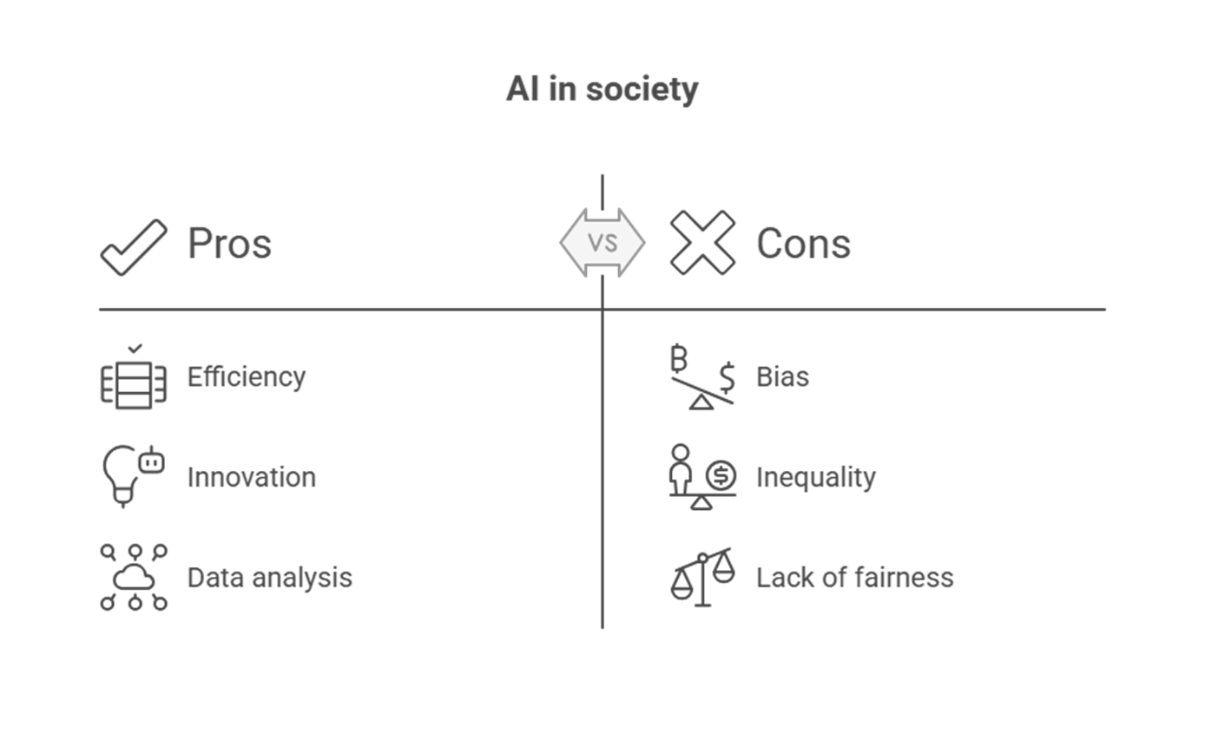
UTBILDNINGSEFFEKT AV ARTIFICIELL INTELLIGENSSTÖDD BESLUTFATTANDE
Som utbildare inom utbildnings- och yrkesutbildningssektorn är det viktigt att beakta de pedagogiska och etiska konsekvenserna av AI-baserade beslut. AI kan ge värdefullt stöd till utbildningsprocesser, men var och en av dess användningsområden har konkreta effekter på elevers lärande och möjligheter.
Av denna anledning är AI-stödda beslut aldrig neutrala ur ett utbildningsperspektiv. Å ena sidan kan AI bredda tillgången till utbildning, hjälpa till att anpassa utbildningsvägar och ge snabb och riktad feedback, vilket är särskilt användbart i yrkesutbildningssammanhang som kännetecknas av tidsbegränsningar och en stor mångfald av studenter. Å andra sidan, om AI används utan noggrann övervakning, kan den medföra etiska och utbildningsmässiga risker.

Slide 15

En av de största riskerna gäller rättvisa. Algoritmer lär sig av historisk data som kan innehålla partiskhet eller strukturella obalanser. Om en lärare ignorerar förslagen kan informationen från AI:n vara skadlig för vissa grupper och förvärra befintliga ojämlikheter med bedömningar som verkar opartiska och objektiva, men i verkligheten är orättvisa.
En annan kritik gäller bristen på transparens, eftersom många AI-system fungerar som en "svart låda", utan att det är tydligt hur vissa rekommendationer genereras. Detta hindrar dem från att analysera beslut, delta i kritiska diskussioner med elever och bygga förtroende för utbildningssystemen.
Internationella riktlinjer fortsätter att rekommendera ansvarsfull användning av AI i utbildning. Därför bör utbildningsbeslut vara välgrundade och i linje med pedagogiska mål.
Artificiell intelligens bör endast fungera som ett stöd i lärarens arbete, eftersom läraren är den enda ansvariga pedagogen.
Testa dina kunskaper
Notes:
15

Slide 16
ENHET 2:
ATT IDENTIFIERA OCH HANTERA DE ETISKA UTMANINGARNA MED ATT ANVÄNDA ARTIFICIELL INTELLIGENS I KLASSRUMMET

Slide 17
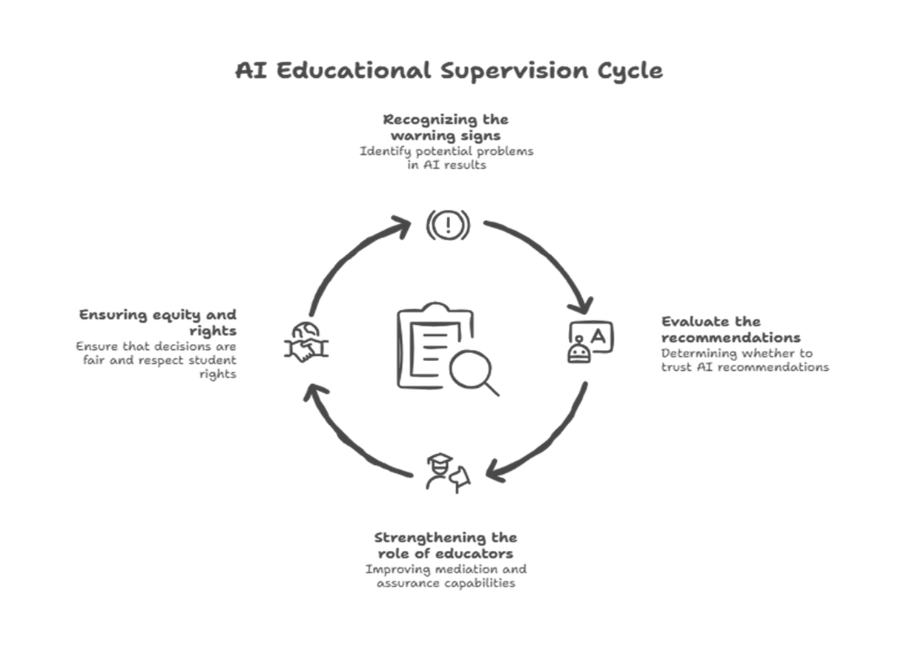
Som yrkesutbildare måste du förstå de strukturella begränsningarna hos AI-system, vilka ofta är nästan omärkliga men har en betydande pedagogisk inverkan på uppgifter som mentorskap, anpassning av utbildningsprogram, bedömning och feedback.
Genom korta enheter kommer modulen att hjälpa dig att:
Att identifiera fördomar som kan påverka bedömningar och rekommendationer.
För att identifiera hallucinationer eller delar av AI-genererat innehåll som verkar troligt men i själva verket är felaktiga eller påhittade.
Att förstå varför AI saknar värdemedvetenhet eller förståelse för den pedagogiska kontexten.
Att kunna skilja mellan tillförlitlig information och algoritmisk desinformation, särskilt när artificiell intelligens används utan kritisk analys.

Slide 18
STRUKTURELLA BEGRÄNSNINGAR HOS AI-SYSTEM INOM SAMHÄLLS- OCH TEKNISK UTBILDNING.
Ibland påverkar strukturella begränsningar kvaliteten och rättvisan i utbildningsbeslut. Dessa begränsningar är inte isolerade fel, utan beror främst på hur artificiell intelligens används och tränas. Konstgjorda system förstår inte den pedagogiska kontexten, analyserar inte personliga situationer och beaktar inte heller värderingar som en lärare skulle göra.
Dess funktion är baserad på att beräkna statistiska sannolikheter från stora mängder historisk data.
Tekniskt sett identifierar AI mer frekventa korrelationer, men den resonerar inte baserat på avsikter, utbildningsmål eller ansvarsskyldighet.
Artificiell intelligens har strukturella begränsningar: den förlitar sig på historiska data och sannolikheter utan att förstå sammanhang, vilket kan leda till fördomar och vanföreställningar.

Slide 19

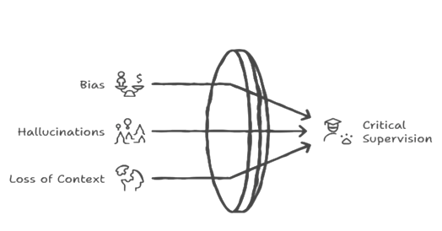
Detta skapar oundvikliga begränsningar:
          AI tillhandahåller träningsdata som kan innehålla bias.
          Ger mer sannolik data.
          Han är omedveten om elevens situation och beteende, särskilt i relation till klassrumskontexten.
          Han kan inte verifiera fakta eller jämföra dem med verkligheten.
          Därför är anomalier som förvrängningar, hallucinationer och förlust av kontext inte systemfel, utan snarare normala effekter av AI-funktion.
          I samband med kontinuerlig professionell utveckling gör detta kritisk handledning av utbildaren oumbärlig, eftersom utbildaren ensam ansvarig för undervisningsbesluten.
Notes:
19

Slide 20
VAD ÄR FÖRDOMAR OCH HUR KAN DE IDENTIFIERAS I SAMBAND MED YRKESUTBILDNING FÖR ARBETSMARKNADEN?
En bias är en systematisk förvrängning av resultaten som produceras av ett artificiellt intelligenssystem.
Bias gynnar vissa grupper även när informationen verkar neutral. Detta är inte ett isolerat fel, utan snarare en anomali som utvecklas över tid på grund av upprepad användning av systemet. Tekniskt sett uppstår dessa biaser från systemets träning, som "lär sig" av historisk data och omvandlar tidigare mönster till prediktiva kriterier.
Algoritmisk bias uppstår från interaktionen mellan data, modell och kontext: eftersom träningsdata kan innehålla historiska ojämlikheter kan AI-resultat systematiskt gynna eller bestraffa vissa grupper, vilket gör tillsyn av utbildare avgörande.

Slide 21
Om dessa data återspeglar sociala ojämlikheter, stereotyper eller diskriminerande praxis, reproducerar eller förstärker modellen dem och behandlar dem som om de vore "normala" eller "objektiva" (Barocas, Hardt och Narayanan; O'Neil).
I samband med fortbildning kan detta leda till felaktiga läranderekommendationer, orättvisa urvalskriterier och otillräckliga bedömningar: systemet tenderar att exkludera snarare än inkludera.
Dessa beslut, som fattas individuellt, kan verka harmlösa, men med tiden och kollektivt skapar de osynliga hinder som strider mot principerna om jämlikhet och inkludering i kontinuerlig professionell utveckling.
Bias uppstår i samspelet mellan data, modell och kontext. Algoritmen fungerar som en statistisk spegel av den tidigare verkligheten, utan möjlighet att ifrågasätta den.

Slide 22
HALLUCINATIONER: VAD ÄR DE OCH HUR KÄNNER MAN IGEN DEM I SAMBAND MED CVET (KOMPULSIV VERTIGO)?
I generativa AI-system hänvisar termen "hallucinationer" till situationer där AI:n producerar till synes korrekta, välskrivna och övertygande svar, men som innehåller falsk, felaktig eller overifierbar information.
I verkligheten kan artificiell intelligens inte vara säker på om det den säger är sant, eftersom dess funktion är baserad på statistiska beräkningar: systemet väljer de ord som är mest sannolikt att kombineras med andra och analyserar inte fakta.
Det är mycket troligt att dessa resultat är korrekta till formen, men felaktiga till innehållet.
I samband med yrkesutbildning som syftar till att komma in på arbetsmarknaden är denna aspekt särskilt viktig, eftersom den kan påverka lektionsplanering, kompetensbedömning, studentfeedback och karriärbeslut.
AI-genererade hallucinationer uppstår när system producerar trovärdig men faktiskt felaktig information baserad på probabilistiska modeller snarare än verifierad kunskap, vilket kan utgöra pedagogiska risker och kräva kritisk granskning och mänsklig övervakning av läraren.

Slide 23
BRISTANDE FÖRSTÅELSE FÖR VÄRDERINGAR OCH SAMMANHANG
Artificiell intelligens är inte riktigt intelligent eftersom den inte helt förstår vad den bearbetar.
Den är oförmögen att tolka komplexa individer eller utbildningssituationer, utan förlitar sig istället på statistiska korrelationer mellan data som observerats under utbildningen. Som vi såg tidigare, när ett artificiellt system producerar data, tar en rekommendation inte upp situationens detaljer som en instruktör skulle göra, utan genererar snarare ett troligt resultat som ofta är pedagogiskt otillräckligt.
I sammanhang med kontinuerlig utvärdering av resultat (CVET), där den subjektiva komponenten spelar en avgörande roll, kan systemet analysera liknande profiler som gett liknande resultat, men det kan aldrig förklara varför ett visst statistiskt resultat genererades. Detta kan vara användbart som utgångspunkt, men om det inte tolkas medför det risk för uteslutningar och orättvisa beslut.

Slide 24
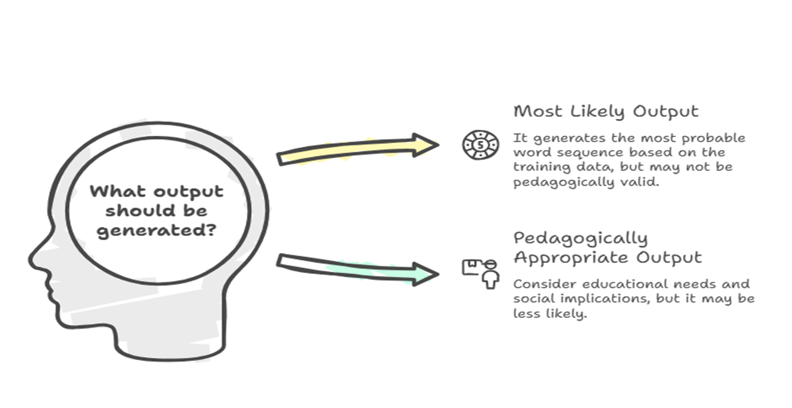
Även när AI tillhandahåller mer information genom personlig och snabb uppmärksamhet, tar den endast emot beskrivningar, inte pedagogiska bedömningar.
Att utvärdera AI-relaterad information är en uppgift som kräver unika mänskliga färdigheter: kunskap om verkliga sammanhang, interpersonella färdigheter och professionellt ansvar.
En lärares värde ligger i deras förmåga att integrera teknik med pedagogisk urskiljning.

Slide 25
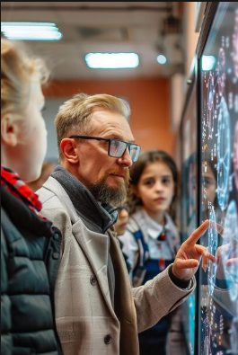
FELAKTIG INFORMATION OCH OKRITISK ANVÄNDNING AV AI
Det är viktigt att förstå att artificiell intelligens är ett verktyg som inte ansvarar för att avgöra om information är sann eller falsk; det ansvaret vilar alltid hos människor.
Flera studier har visat att felaktig information sprids främst när användare inte kritiskt analyserar källor och automatiserade resultat, oavsett systemets tekniska kvalitet (Wardle och Derakhshan, 2017; Nyhan och Reifler, 2010).
Inom utbildningssystem finns det en risk att acceptera giltig och välskriven information när lärare och studenter får den utan kritiskt tänkande.

Slide 26
I avsaknad av digitala och kommunikativa färdigheter kan AI-resultat användas okritiskt för att utforma lärandeaktiviteter, bedöma färdigheter eller genomföra utvärderingar.
Vi bör inte bara skylla på artificiell intelligens, eftersom det är ett användbart och på sätt och vis oumbärligt verktyg.
Det vi bör betona är samspelet mellan teknik och användare, som, särskilt om de är utbildare, inte kan undvika att bli kritiska medlare som verifierar information och främjar aktiva kontrollmetoder.
Desinformation bör bekämpas genom att stärka kritiskt tänkande, verifiera källor och främja metakognitiv reflektion, snarare än att introducera nya tekniska verktyg.
Testa dina kunskaper

Slide 27
ENHET 3:
TILLÄMPA ETISKA RESONEMANGSMODELLER I UTBILDNINGS- OCH BEDÖMNINGSSAMMANHANG

Slide 28
Denna modul fokuserar på tillämpningen av etiska resonemangsmodeller som kan implementeras i fortbildning, där beslut kommer att påverka kompetensbedömningsprogram, karriärvägledning och möjligheter till yrkesutbildning.
Genom realistiska exempel kommer du att lära dig att utbildningsbeslut aldrig är neutrala; att artificiell intelligens, förutom att vara en lösning, ökar ditt ansvar som lärare; och att etik aldrig kommer att vara en uppsättning regler att följa, utan en process av kontextualiserad utvärdering.
Denna modul förstärker konceptet med utbildaren som en kritisk medlare, och integrerar algoritmiska resultat, kunskap om den verkliga kontexten, utbildningsrelationer och värdena jämlikhet, inkludering och mänskligt skydd.
När du som utbildare konsulterar en AI-expert kan du känna att ditt ansvar har ökat. Men genom att tillämpa etiska resonemangsmodeller kan AI omvandlas från en potentiell risk till ett ansvarsfullt, rättvist och människocentrerat utbildningsverktyg.

Slide 29
UTBILDNINGSBESLUT OCH LÄRARENS ETISKA ANSVAR
En utbildares beslut inom utbildningsområdet är aldrig neutralt eller enbart tekniskt.
Deras handlingar har alltid en etisk, social och reglerande dimension, eftersom de påverkar lärandemöjligheter, vägledning och karriärvägar. I dessa sammanhang, där artificiell intelligens integreras i bedömnings-, personaliserings- och utbildningsprocesser, är det viktigt att tydligt skilja mellan algoritmiskt stöd och pedagogiska beslut.
Som nämnts bearbetar AI data och producerar probabilistiska resultat (rekommendationer, förslag, information, klassificeringar), men den fattar aldrig pedagogiska beslut.
Han saknar semantisk förståelse och medvetenhet om pedagogiska värden, eftersom han inte tolkar den pedagogiska, kulturella eller sociala betydelsen av utbildningssituationer.
Endast läraren kan integrera: AI-indikatorer, kunskap om verkliga sammanhang, studentens individuella historia, den pedagogiska relationen och principer om jämlikhet och inkludering.
Utbildningsbeslut har konkreta konsekvenser för elevers möjligheter och rättigheter; även om artificiell intelligens kan ge probabilistiskt analysstöd, vilar det etiska ansvaret och den professionella bedömning som krävs för att integrera data, kontext och utbildningsvärderingar alltid hos läraren.

Slide 30
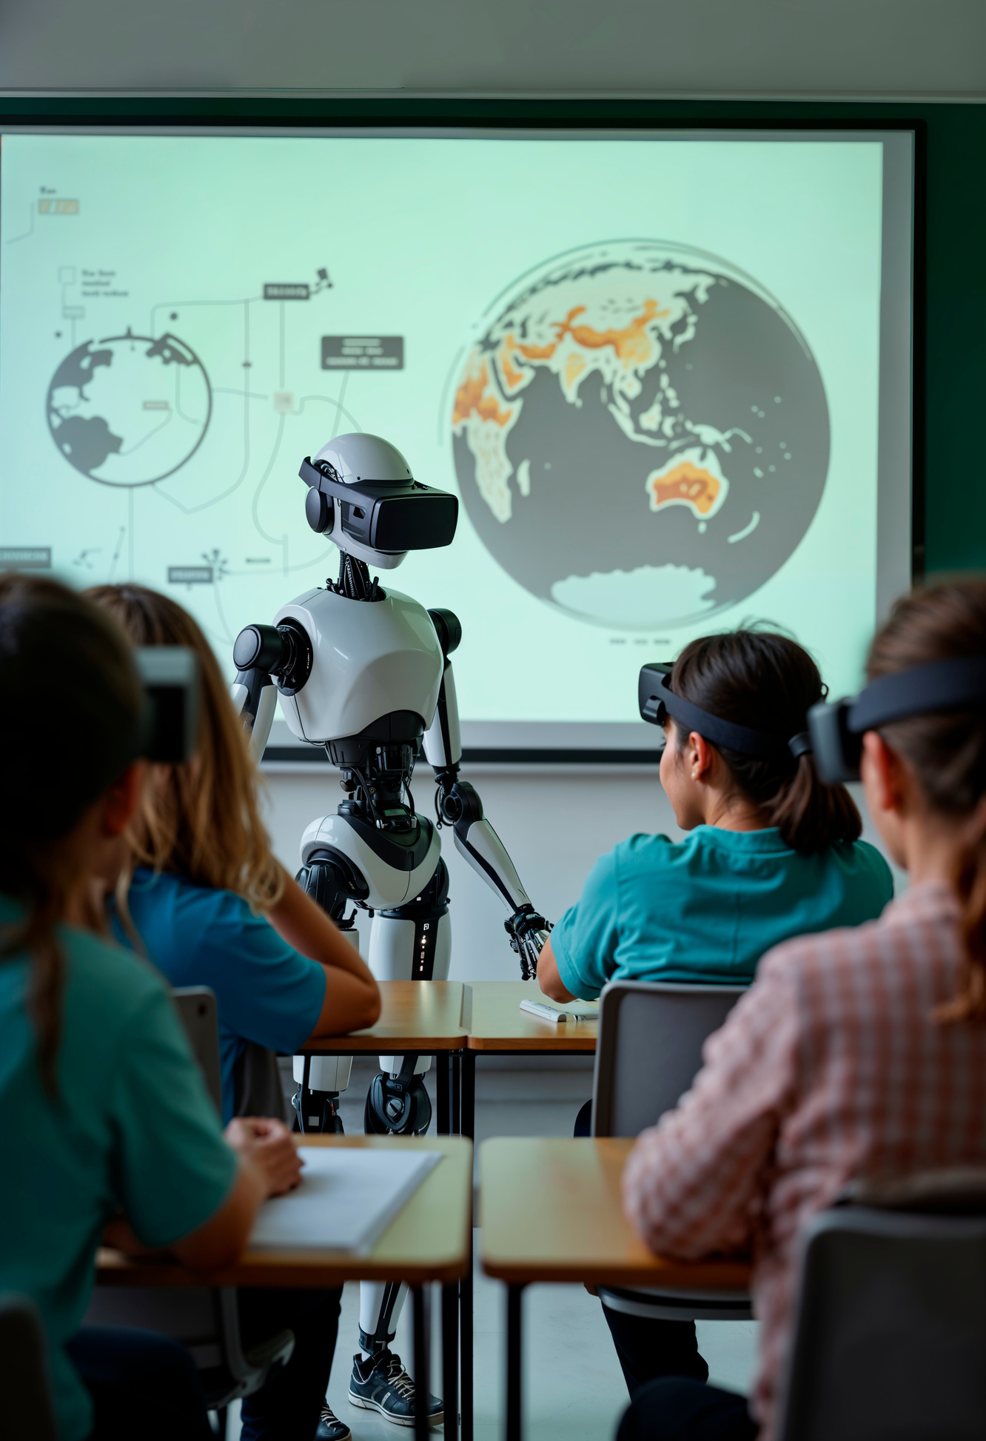
MODELLER FÖR ETISKT RESONEMANG TILLÄMPLIGA PÅ YRKESUTBILDNING (VET)
Inom utbildningsområdet, inklusive kontinuerlig professionell utveckling, kräver AI-assisterat beslutsfattande kunskap som går utöver enkel teknisk utvärdering.
Den person som ansvarar för beslutet, vanligtvis utbildaren, måste formulera ett strukturerat etiskt argument, med tanke på att verktyget endast ger algoritmiska resultat och att beslut måste beakta subjektiva omständigheter som rättigheter, konsekvenser, ansvar och utbildningsvärden. För att hantera denna process bör utbildare använda etablerade modeller för etiskt resonemang.

Slide 31

  Den etiska modellen låter oss bedöma om ett beslut respekterar grundläggande rättigheter och etiska principer som rättvisa, icke-diskriminering och transparens. Att tillämpa denna modell på artificiell intelligens väcker frågan om ett automatiserat rekommendationssystem behandlar studenter konsekvent.
  Den konsekvensetiska modellen fokuserar på de konkreta effekterna av beslut: vilken inverkan har en rekommendation på tillgången till kursen, på motivationen eller på risken för uteslutning? Även oavsiktliga konsekvenser blir relevanta.
  Omsorgsetik, tillämpad på utbildning, fokuserar på läranderelationen och elevens individuella historia. Det är här den strukturella begränsningen av artificiell intelligens ligger: dess oförmåga att förstå personliga sårbarheter, livsförändringar och icke-formaliserbara data.
  Ansvarighetsmodellen förtydligar att även när beslut stöds av AI, vilar det professionella ansvaret hos AI-utbildaren, det vill säga en människa.
  Artificiell intelligens fungerar inte som en etisk ersättning, inte heller som ett verktyg för att kräva ansvar för beslut, även felaktiga sådana. Istället kan den stödja och hjälpa lärare att klargöra orsakerna bakom sina val och stärka den etiska kvaliteten i sina beslut, även med hjälp av AI.

Slide 32
ETISKT RESONEMANG VID ANVÄNDNING AV AI FÖR VÄGLEDNING OCH PERSONALISERING
Inom yrkes- och teknisk utbildning används artificiell intelligens i allt större utsträckning för att vägleda elever och anpassa deras lärandevägar, till exempel genom att föreslå kurser, ingångsnivåer eller vägar för kompetensutveckling.
Det finns gott om bevis för att artificiell intelligens används i allt större utsträckning inom yrkesutbildningssystem för att utveckla kurser, anpassa lärande, definiera inträdesnivåer och karriärutvecklingsvägar.
Denna professionella information är av grundläggande betydelse, med tanke på dess syfte.
Men med tanke på att all denna information genereras från historiska data och probabilistiska beräkningar, utan att utvärdera dess pedagogiska, sociala eller etiska värde, blir det tydligt hur olämpligt det är att delegera elevernas utbildningsframtid till artificiell intelligens.
AI-assisterad vägledning ger probabilistiska rekommendationer snarare än utbildningsbeslut; lärare måste tillämpa etiska principer som att skydda rättigheter, utvärdera långsiktiga effekter och prioritera den utbildningsmässiga relationen, samtidigt som de bibehåller det yttersta ansvaret för besluten.

Slide 33
Algoritmiska resultat kan inte helt och hållet ta hänsyn till individuella situationer, vilka påverkas av ett oändligt antal variabler. Endast en människa kan göra det och bidra till beslutsfattande som stöds inte bara av artificiell intelligens, utan också av kritiska och etiska färdigheter, i syfte att bredda alternativen för det gemensamma bästa.
Vägledningen bör vara rättvis och respektera studenternas rättigheter. Ett algoritmiskt beslut som begränsar tillgången till kursen till vissa grupper bryter mot de professionella principerna för yrkesutbildning för inträde på arbetsmarknaden.
Ett konsekventialistiskt tillvägagångssätt leder oss till att beakta de långsiktiga effekterna: effektivt mentorskap ger positiva fördelar när det gäller anställning. Vårdetiken påminner oss om att mentorskap är en pedagogisk relation. Som mentor blir man grundläggande i studentens inlärningsprocess och i den mest lämpliga tillämpningen av algoritmiska principer.
Riktlinjerna kräver att det slutgiltiga beslutet fattas av dig, med hjälp av artificiell intelligens samtidigt som du kan omvandla automatiserade förslag till rättvisa och kontextualiserade pedagogiska alternativ.

Slide 34
TRÄNAREN SOM EN KRITISK MEDLARE AV ALGORITMISKA BESLUT
Deras ansvar förstärks genom användningen av artificiell intelligens. Eftersom algoritmen aldrig fattar autonoma undervisningsbeslut, ligger ansvaret för att följa institutionella etiska standarder hos människor på flera nivåer.
  Den första ansvarsnivån är tillsyn. Detta innebär att förstå det verktyg som används, åtminstone i allmänna termer, hur det fungerar och de faktorer som påverkar dess rekommendationer. Utifrån detta är det möjligt att identifiera eventuella strukturella begränsningar. Denna generella tillsynskapacitet gör det möjligt att tillfälligt upphäva eller helt förkasta algoritmiska rekommendationer när de är oförenliga med den pedagogiska kontexten.
  Den andra nivån rör verifiering och eventuell korrigering. Algoritmisk information som härrör från AI och används för vägledning, utvärdering, certifiering och andra ändamål måste granskas kritiskt innan den används. I detta fall avgör inte AI beslutet, utan stöder det och erbjuder ett brett utrymme för validering.
  Det grundläggande konceptet är principen om ansvarighet, enligt vilken alla beslut är förklarbara och spårbara. Om ett AI-stött beslut negativt påverkar inlärningsprocessen eller eleven, faller ansvaret alltid på dig, läraren.
  Deras pedagogiska roll som utbildare är en mänsklig garant som tar fullt ansvar för pedagogiska beslut, även när dessa stöds av verktyg för artificiell intelligens.
Testa

Slide 35






INTEGRERING AV MÄNNISKOCENTRERAD ARTIFICIELL INTELLIGENS I UTBILDNING
NIVÅ 1 - HANDLEDNING
NIVÅ 2 - KONTROLLERA OCH KORRIGERA
NIVÅ 3 - ANSVAR
AI är inte en moralisk enhet och kan inte fatta beslut; därför måste lärare utöva mänskligt ansvar genom kritisk tillsyn, granskning av resultat, ansvarsfullt beslutsfattande och integration av teknik med kontextuell och pedagogisk bedömning.
Lärare förstår hur AI-verktyg fungerar, inser deras begränsningar och ignorerar förslag som inte passar in i den verkliga utbildningskontexten.
AI-resultat som används för bedömning, vägledning eller feedback måste noggrant verifieras och valideras av coachen; AI stöder beslut, den ersätter dem inte.
AI-assisterade beslut måste vara hanterbara och förklarbara; ansvaret för deras konsekvenser ligger alltid hos lärare och institutioner.

Slide 36
ENHET 4:
STÄRKA DIGITAL OCH MEDIEKUNSKAP FÖR KRITISK UTVÄRDERING AV AI

Slide 37

Digital och mediekunskap innebär inte att man är mer beroende av artificiell intelligens, utan snarare att man har mer förtroende för sitt eget professionella omdöme.
I linje med vad som tidigare sagts integrerar denna enhet tidigare information och, efter att ha analyserat beslut, etiska modeller och fördomar, fokuserar den på den tvärgående kompetensen att tillämpa kunskap i vardagspraktiken. Digital och mediemässig stabilisering blir en grundläggande kompetens för etiskt omdöme, inte en accessorisk kompetens.
I detta sammanhang är utvecklingen av digital och mediekunskap tillämpad på artificiell intelligens i deras olika former inte avsedd att vara en specialiserad teknisk färdighet, utan snarare en professionell och kritisk färdighet för fortbildningsutbildare.
  Att medvetet förstå informationen som tillhandahålls av artificiell intelligens.
  Det är viktigt att göra denna åtskillnad när man har att göra med information, råd eller beslutsfattande i utbildningssammanhang.
  Att veta när och hur man ska ta på sig rollen som kritisk medlare mellan teknologi och utbildningsprocesser.

Slide 38
ATT FÖRSTÅ HUR AI TÄNKER
För att kunna använda artificiell intelligens på ett ansvarsfullt sätt inom yrkesutbildning och teknisk utbildning behöver lärare förstå hur AI-system fungerar och vilka deras begränsningar är. De flesta verktyg som används inom utbildning (automatiserade bedömningar, adaptiva system, chatbotar, textfeedback) är baserade på statistiska maskininlärningsmodeller. Dessa system analyserar stora mängder data och producerar probabilistiska svar, det vill säga statistiskt rimliga resultat, men inte nödvändigtvis korrekta eller välgrundade.
Det är viktigt att komma ihåg att artificiell intelligens inte förstår innebörden av innehållet: den fungerar genom matematiska korrelationer mellan ord och data, utan att tolka pedagogiska värden, sammanhang eller avsikter. Därför innebär ett välformulerat svar inte nödvändigtvis pedagogisk förståelse.
AI genererar probabilistiska resultat utan semantisk förståelse och ofta med begränsad transparens, medan lärare tolkar elevernas sammanhang, historia och behov, vilket gör pedagogiskt omdöme till ett unikt mänskligt ansvar.

Slide 39
Å andra sidan utvärderar en mänsklig coach genom att beakta:
    Det pedagogiska sammanhanget.
    Deltagarnas yrkeserfarenhet.
    Individuella svårigheter.
    Lärandemål.
    Kriterierna för jämlikhet och utbildningsmässig tillräcklighet.
Dessutom, som nämnts i tidigare enheter, fungerar många AI-system som en "svart låda", vilket innebär att det inte alltid är tydligt varför de producerar en viss rekommendation eller ett visst svar.
Av denna anledning är din kritiska handledning som instruktör avgörande: bara du kan bedöma om AI-resultaten verkligen är lämpliga ur ett pedagogiskt perspektiv. AI kan hjälpa till i utbildningsprocessen, men den ersätter inte ditt pedagogiska omdöme.

Slide 40
BEDÖMNING AV TILLFÖRLITLIGHETEN HOS INFORMATION SOM GENERERAS AV AI
Inom fortbildning används artificiell intelligens i allt större utsträckning för att generera innehåll, ge feedback och stödja lärande. Det är dock viktigt att komma ihåg att AI inte verifierar informationens riktighet, utan istället producerar texter baserade på språkliga sannolikheter och tillgängliga data.
Av denna anledning kan till synes fullständiga och övertygande svar vara felaktiga, ofullständiga eller föråldrade. Som vi lärde oss i enhet 2 är detta fenomen känt som "hallucinationer".
För att använda AI ansvarsfullt måste vissa verifieringsstrategier implementeras:
  Jämför källorna: behandla AI-svar som preliminära hypoteser och verifiera dem mot institutionella dokument, professionella standarder, vetenskaplig litteratur eller officiella föreskrifter.
  Kontrollera citaten: avsaknaden av tydliga källor eller referenser kan vara ett tecken på risk.
  Att känna igen möjliga hallucinationer: Detta är ett ganska vagt och säkert svar, men generiska svar utan källor bör alltid verifieras.
  Kontrollera att informationen är fullständig och aktuell: AI-modeller kanske inte innehåller regeländringar eller den senaste utvecklingen.
  Artificiell intelligens kan hjälpa till i utbildningsaktiviteter, men kritiskt tänkande och informationsverifiering förblir instruktörens ansvar.
Artificiell intelligens genererar trovärdig, men overifierad, information som kan innehålla hallucinationer eller föråldrat innehåll. Utbildare bör jämföra källor, beakta sammanhang och kritiskt validera resultat innan de använder dem för utbildningsändamål.

Slide 41





ALGORITMISK FELINFORMATION
PARTISKHET OCH FELINFORMATION INOM AI
En annan risk som inte bör underskattas är algoritmisk felinformation, som uppstår när artificiell intelligens genererar felaktigt, förenklat eller vilseledande innehåll och prioriterar statistisk konsistens framför sanning.
Några varningssignaler kan inkludera:
  Resultat som upprepade gånger skadar samma grupper.
  Oklara klassificeringar eller utvärderingar
  Rekommendationer som ignorerar elevens individuella utveckling.
  Forskning visar att bias inte bara beror på algoritmen, utan också på interaktionen mellan data, modellen och användningskontexten. Er kritiska tillsyn, som instruktörer, är avgörande för att identifiera bias och bedöma den pedagogiska lämpligheten hos de resultat som genereras av AI.
DET HÄR ÄR FÖRDOMAR, STEREOTYPER OCH ALGORITMISK DESINFORMATION.
INGA
SIM-KORT
Dessa är enstaka avvikelser.
Men strukturella begränsningar

Slide 42

Att tillämpa mediekunskap inom artificiell intelligens innebär att utveckla förmågan att kritiskt tolka innehåll som produceras eller förmedlas av AI-system.
Det handlar inte bara om att använda verktyg, utan om att förstå hur man läser och utvärderar den information som genereras.

Slide 43
God mediekunskap kräver en tydlig åtskillnad mellan tre nivåer:
  Verifierbar information som bör jämföras med externa källor.
  Algoritmiska förslag genererade av det artificiella intelligenssystemet.
  Pedagogiska beslut, som förblir lärarens ansvar.
  Den största risken ligger i att förväxla dessa nivåer och tolka en AI-rekommendation som ett korrekt eller definitivt beslut. Mediekunskap möjliggör kontextualisering och kritisk tolkning av AI-resultat, samtidigt som pedagogisk kontroll bibehålls över beslut som påverkar elevernas inlärningsvägar.
AI-resultat är probabilistiska algoritmiska medieringar och inte tillförlitliga källor. Skillnaden ligger mellan information, förslag och pedagogiska beslut, fattade av lärare som, med kritisk urskiljning, behåller det yttersta pedagogiska ansvaret.

Slide 44


TRÄNARENS ROLL SOM KRITISK MEDLARE
Användningen av artificiell intelligens inom yrkesutbildning minskar inte ert ansvar som utbildare; tvärtom gör det den ännu viktigare. AI är inte ett utbildningsmedel: det är ett stödverktyg som varken har pedagogisk urskiljning eller moraliskt ansvar.
Därför är deras grundläggande roll som en viktig medlare mellan teknik, elever och utbildningsmål avgörande.
Rekommendationer eller resultat som genereras av AI bör aldrig accepteras automatiskt: de bör alltid tolkas, kontextualiseras och utvärderas mot bakgrund av pedagogisk erfarenhet.

Slide 45
  Som lärare är din roll inom utbildning bredare: att främja medveten användning av AI, hjälpa elever och kollegor att utveckla självständigt omdöme och övervinna idén att teknik är neutral eller ofelbar.
  Detta innebär att veta hur man:
  Att känna igen och tolka information som genereras av AI.
  Utvärdera resultaten kritiskt.
  Att fatta välgrundade beslut inom utbildning.
  Att ta ansvar för utbildningsbeslut.
  Artificiell intelligens kan stödja utbildningsprocessen, men den pedagogiska relevansen av besluten ligger alltid hos er som utbildare.
Läraren fungerar som en viktig medlare som tolkar och verifierar resultaten av AI, utövar mänskligt omdöme och säkerställer att utbildningsbeslut förblir ansvarsfulla, inkluderande och vägleds av principer om jämlikhet.
Testa
Notes:
48

Slide 46
VIKTIGA BEGREPP
✓ Algoritmer är verktyg, inte beslutssystem.
När artificiell intelligens används ansvarsfullt kan den bearbeta information, identifiera mönster och erbjuda stöd. Den kan dock inte och bör inte ersätta mänskligt omdöme i frågor som rör utbildningsmöjligheter och människors framtid.
✓ Bias är inte ett fel; det är en strukturell risk med algoritmiska system.
När algoritmer lär sig av historisk data, lär de sig historiska mönster, inklusive diskriminering och ojämlikhet. Din roll som utbildare är att aktivt övervaka AI-system för att upptäcka fördomar.
✓ Att lita på resultaten från en AI är inte synonymt med tillförlitlighet.
AI-system producerar flytande, välskrivet och till synes tillförlitligt innehåll, även när det är delvis falskt, föråldrat eller overifierbart. Det är viktigt att verifiera information och upprätthålla en kritisk och skeptisk hållning.

Slide 47

VIKTIGA BEGREPP
✓ Transparens och ansvarsskyldighet är inte förhandlingsbara.
Studenter har rätt att veta när algoritmer används i beslut som påverkar dem. Institutioner som använder AI i utbildning bör vara transparenta kring sina system och upprätthålla dokumentation som visar mänsklig tillsyn.
✓ Ditt professionella omdöme är oersättligt.
Förstå sammanhanget. Känn dina elever. Förstå den pedagogiska betydelsen av beslut. I takt med att AI blir alltmer integrerad i utbildningen blir din roll allt viktigare.
Innehållschecklista driven av artificiell intelligens

Slide 48
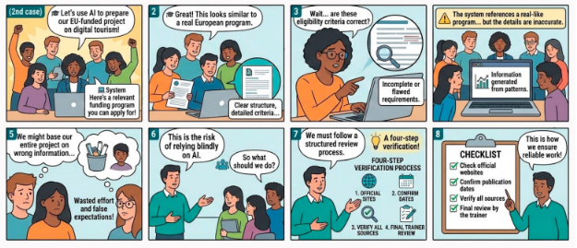
LÄRANDESCENARIO
Följande scenarier är verkliga fall, i enlighet med EU:s etiska och regulatoriska standarder och förordningar, samt relevanta regelverk, vilket säkerställer deras praktiska tillämplighet och kontextuella relevans.
Få tillgång till lärmiljön

Slide 49
REFERENSER
Etik och ansvar inom AI
• Dignum, V. (2019). Ansvarsfull artificiell intelligens. Springer.
• Floridi, L. (2023). AI, handlingskraft och ansvar. Filosofi och teknologi.
• Floridi, L., & Cowls, J. (2019). Ett enhetligt ramverk i fem delar
Principer för artificiell intelligens i samhället.
• Mittelstadt, B. et al. (2016). En ética dos algoritmos. Big Data & Samhälle.
Artificiell intelligens, lärande och utbildningskontext
• Holmes, W., Bialik, M., Fadel, C. (2019). Artificiell intelligens i utbildning.
• Luckin, R. m.fl. (2016). Triggad intelligens.
• Selwyn, N. (2019). Bör robotar ersätta lärare?
• Williamson, B. och Eynon, R. (2020). Artificiell intelligens i utbildning.
Begränsningar av AI (bias, opacitet, felinformation)
• Bender, E. M. et al. (2021). Om farorna med stokastiska papegojor.
• O’Neil, C. (2016). Matematiska förstörelsevapen.
• Barocas, S., Hardt, M., Narayanan, A. (2019). Rättvisa och maskininlärning.
• Burrell, J. (2016). Förstå opacitet i maskininlärning.
• Ji, Z. et al. (2023). Hallucinationer i NLG.
Notes:
38

Slide 50
REFERENSER
Teoretiska och kritiska grunder för artificiell intelligens.
• Russell, S. (2019). Kompatibel med människor.
• Mitchell, M. (2019). Artificiell intelligens: En guide för tänkande människor.
• Russell, S., Norvig, P. (2021). Artificiell intelligens: En modern metod.
• Searle, J. (1980). Sinnesr, hjärnor och program.
Styrning, policyer och riktlinjer
• UNESCO (2021). Artificiell intelligens och utbildning: riktlinjer för beslutsfattare.
• UNESCO (2022). Rekommendation om etiken kring AI.
• OECD (2022). Artificiell intelligens i samhället.
• Europeiska yrkesutbildningsstiftelsen (2022). Artificiell intelligens för yrkesutbildning.
Fördomar och sociala konsekvenser
• Noble, S. (2018). Algoritmer för förtryck.
• Eubanks, V. (2018). Automatisering av ojämlikhet.
• Mehrabi, N. et al. (2021). Partiskhet och opartiskhet inom maskininlärning.
Notes:
38

Slide 51

Börja om
Avsluta kursen
Detta projekt samfinansierades med stöd från Europeiska kommissionens Erasmus+-program. Denna publikation återspeglar endast författarnas åsikter, och varken Europeiska kommissionen eller SEPIE ansvarar för någon användning som kan göras av informationen häri.

